Slide 1



首都医科大学附属北京朝阳医院
病例分析
胸外科

Slide 2

病人资料
https://www.ypppt.com/
患者: 男
年龄：64岁
身高：156cm
体重：58kg

Slide 3
病史
症状进行性加重
仅能进流质饮食
进行性吞
咽困难1月
体重下降5Kg
无呕血黑便
无声音嘶哑
无胸痛无腹
痛无咳嗽

Slide 4
既往个人史
无大量饮酒史
无系统疾病
无慢性病史
3
4
1
2
无胸腹腔
手术史
吸烟40年
日均20支

Slide 5

体格检查
一般情况较好
轻度脱水，营养不良外貌
全身浅表淋巴结未及肿大
胸廓对称，双肺呼吸音清，未及啰音
腹软，未及压痛，未及包块，肝脾未及

Slide 6
化验检查
白细胞
血红蛋白
白蛋白
前白蛋白
6.41×109/L
141g/L
39.0g/L
0.19g/L

Slide 7

化验检查
乙肝免疫学
Anti-HBs、Anti-HBe、Anti-HBc阳性
抗原均阴性
凝血机能基本正常
肿瘤相关标志物正常

Slide 8
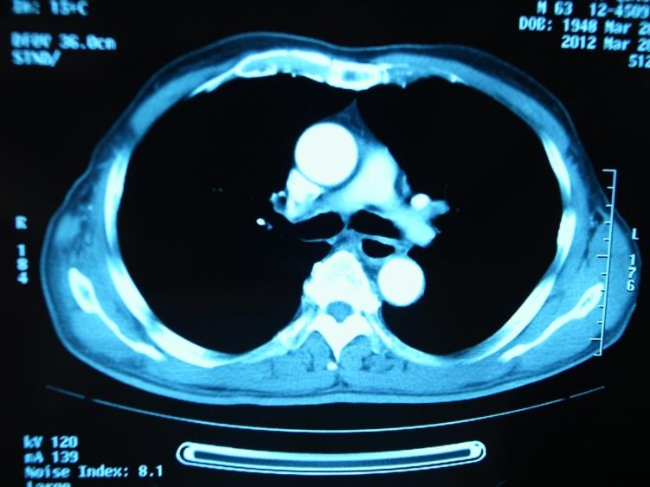
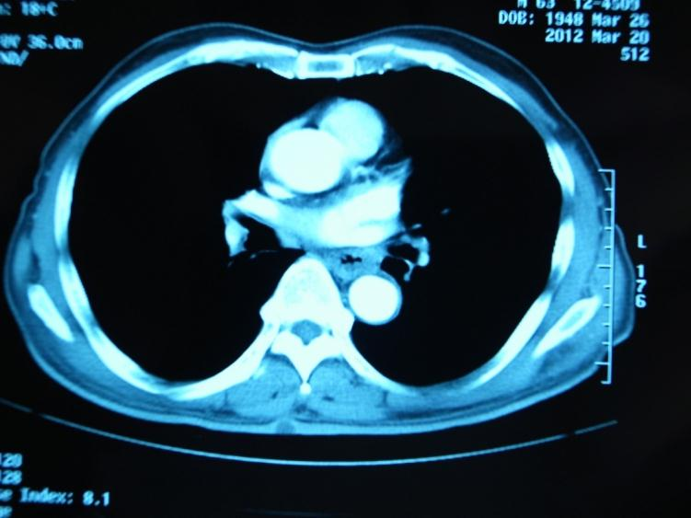
CT检查
行业PPT模板http://www.1ppt.com/hangye/

Slide 9
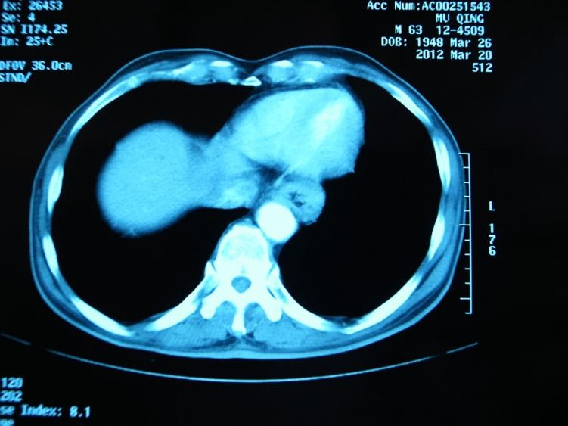
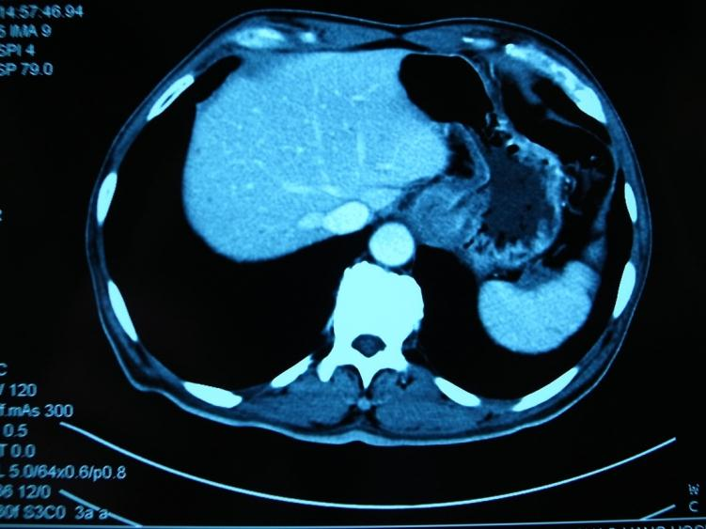
CT检查
Notes:
https://www.ypppt.com/

Slide 10
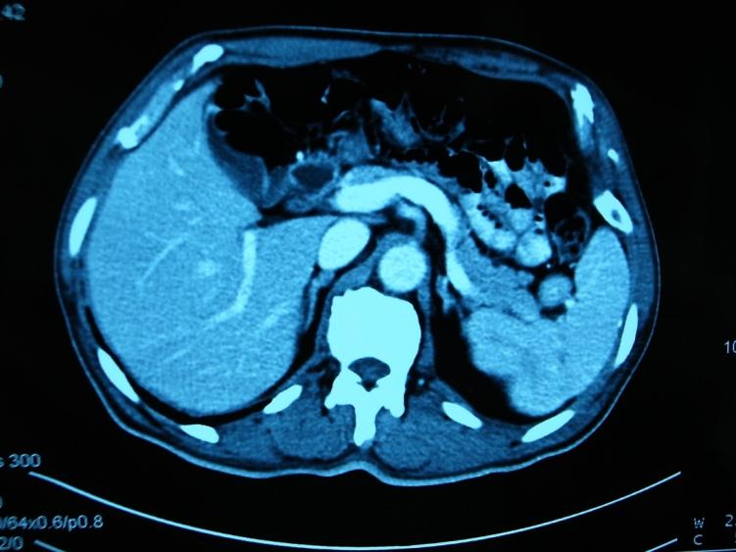
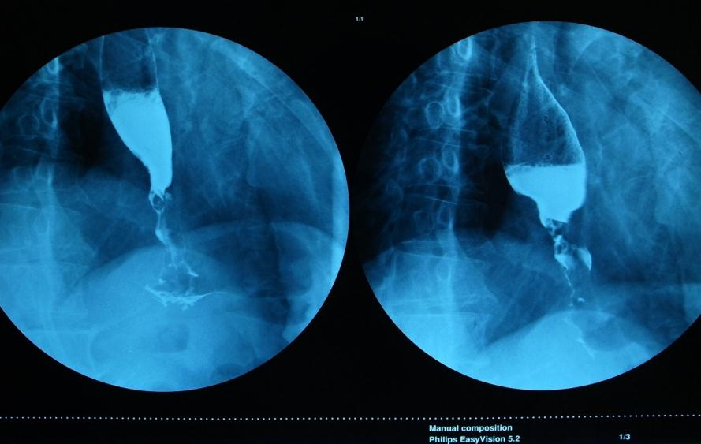
CT检查

Slide 11
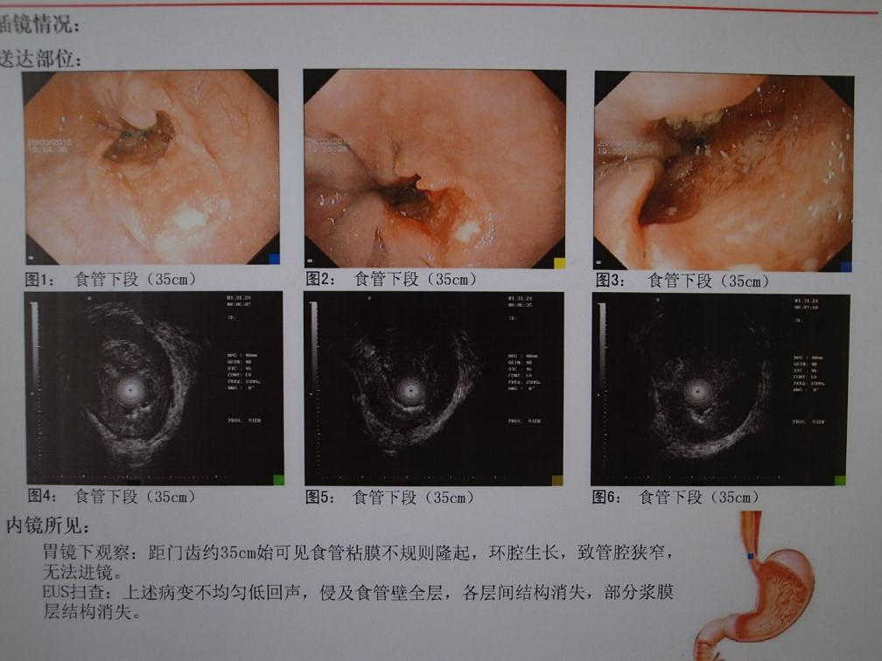
胃镜检查

Slide 12
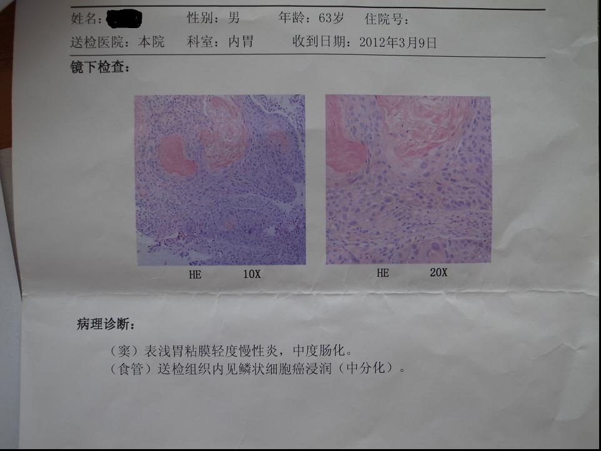
胃镜检查

Slide 13
肺功能
FEV₁ 3.04L
FEV1%FVC
MVV
TLCO
占预计值
129.6%
占预计值
95.6%
占预计值
97.0%
占预计值
50.5%
结论：通气功能正常，弥散量中度降低

Slide 14
心脏彩超
65%
左室射血分数
结论：心内结构未见明显异常

Slide 15
其它
全身骨扫描头部CT
心电图
下肢静脉超声
未见肿瘤转移
未见血栓形成
大致正常

Slide 16



本病例特点
64岁男性
既往体健
进行性吞
咽困难1月
01
02
吸烟史
吸烟指数800
03
04
病理诊断明确
诊断：食管下段癌，cT₃N₀M₀

Slide 17
结论
手术指证明确
无手术禁忌证

Slide 18
首都医科大学附属北京朝阳医院
谢谢观看
胸外科

Slide 19
更多精品PPT资源尽在—优品PPT！
www.ypppt.com
PPT模板下载：www.ypppt.com/moban/ 节日PPT模板：www.ypppt.com/jieri/
PPT背景图片：www.ypppt.com/beijing/ PPT图表下载：www.ypppt.com/tubiao/
PPT素材下载： www.ypppt.com/sucai/ PPT教程下载：www.ypppt.com/jiaocheng/
字体下载：www.ypppt.com/ziti/ 绘本故事PPT：www.ypppt.com/gushi/
PPT课件：www.ypppt.com/kejian/
Notes:
模板来自于 优品PPT https://www.ypppt.com/

